Slide 1
Robotiikka yksinäisyyttä helpottamassa
Terveyden- ja hyvinvoinnin seurantaosaaminen 2

Slide 2
Robotiikka yksinäisyyttä helpottamassa

Slide 3
Elämme yhteiskunnassa, jossa yksiasuvien määrä kasvaa.
Yksinäisyyttä voi kokea ryhmän ja perheenkin keskellä.
Koettu yksinäisyys lisääntyy ja kaikissa ikäluokissa yksinäisyydellä on todettu olevan yhteyttä koetun terveydentilan heikentymiseen, mielenterveyden ongelmiin, osallisuuden kokemukseen, sosioekonomiseen asemaan
Lue lisää mm. Okkonen 2019. Tieto ja trendit
Lähde. Tilastokeskus 14.5.2019 https://www.stat.fi/til/asas/2018/asas_2018_2019-05-14_tie_001_fi.html

Slide 4
Pohdi seuraavaa
Pieni ekaluokkalainen kokee yksinolon hankalaksi, kun vanhempien työpäivät ovat pitkiä, vanhemmat etsivät ratkaisua toistuviin työn keskeyttäviin puheluihin.
Pitkään työttömänä olleen henkilön on vaikea nukkua öisin ja pysyä hereillä päivisin. Tapaamisia on unohtunut väsymyksen vuoksi.
Perheen äiti kokee arjen helpottuneen robotti-imurin ja -ruohon-leikkurin myötä ja pohtii, voisiko sosiaalinen robotti virkistää perheen sisäistä keskustelua? Perheenjäsenet kun tapaavat jäämään mobiililaitteidensa taakse.
Ikäihminen, jonka lapset asuvat etäällä, etsii apua yksinäisyyteen soittaen terveyskeskukseen useampia kertoja viikossa. Muistikin alkaa tehdä tepposiaan.

Slide 5
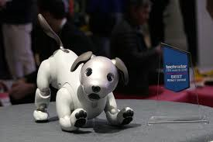
Lapselle on seurana robottikoira Aibo, joka leikittää ja viihdyttää koko ajan lisää oppien
Aibo on ollut markkinoilla jo 20 vuotta
Japanissa lemmikikoirat ovat suosituimpia kotirobotteja
Aiboa voi koodata myös itse. Lue Mikrobitti 18.11.2019
Koirankin voi nyt koodata kotitöihin – legendaarisen robottihauvan koodi on nyt avointa riistaa
Aibo oppii tunnitamaan perheenjäseniään ja sen persona muodostuu sen saaman palautteen perusteella
Voit katsoa Aibo vai oikea koira täältä (eng.)

Slide 6
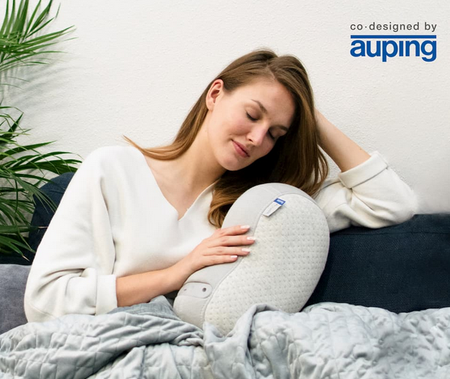
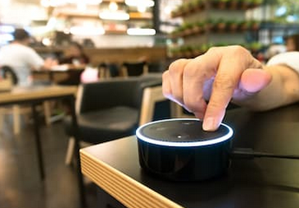
Työtöntä päivärytmiin tukee chat bot, unta rauhoittaa unirobotti
Alexa muistuttaa kalenterimerkinnöistä, vastaa kysymyksiin, kysyy vastakysymyksiä, ohjaa kodin elektroniikkaa, kertoo kysyttäessä päivän sään jne.
Lue lisää ääniohjauksesta ja kodin elektroniikan Home connect kytkemisestä täältä
Uneen saattelee Somnox –uni-robotti, joka myös herättää aamulla, tutustu Somnoxiin täällä
Lue lisää Somnoxin sivuilta täältä
Kuva: Somnox, https://meetsomnox.com/
Kuva: Shuttestock

Slide 7
Ikäihmisen seurana ja arjen toimintojen ohjaajana toimii Pepper
Pepper voi aamulla ystävällisesti herättää ja ohjata nousemaan vuoteesta varovasti
Se voi huomauttaa ystävän syntymäpäivästä, tai lapsenlapsen jalkapallopelistä
Se voi avata kuvapuhelun tai vaikka kuvat kahvinkeittämisen vaiheista näytölleen tai avata kuvayhteyden kotihoitoon
Väsyneenä se luonnollisesti osaa liikkua laturiinsa
Kuva: Sanna Seurujärvi TAMK

Slide 8
Muistathan
Ihmistä toisensa apuna ei ole tarkoitus korvata, vaan tukea ihmisiä silloin, kun ihmiset eivät riitä kohtaamisiin
Kiertäessäni Pepperin kanssa senioritaloissa, yllättävän monet olisivat valmiita ottamaan robotin arkeensa. He kuvaavat usein pelkonaan vaihtuvat ihmiset - kotihoidon ammattilaiset - arjessaan, ihmiset, jotka eivät oikeasti ehdi heihin tutustumaan. Robotti on pysyvä, toki ei kaikkia käyntejä korvaava. Robotti voisi olla myös yhteys kotihoitoon tai taho, joka osaa kertoa omistajastaan silloinkin, kun omistaja ei enää itse pysty.

Slide 9
Oppimateriaalin tekijät
Taru Manner

